Slide 1

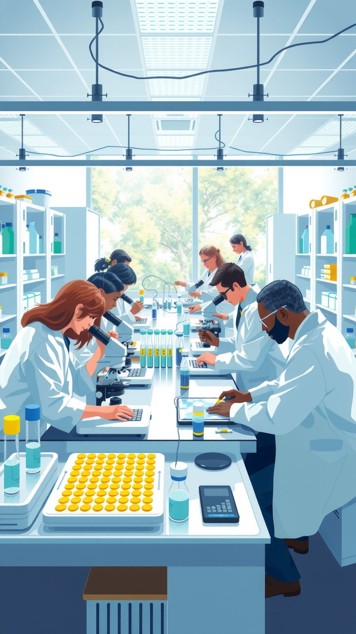
Селекция микроорганизмов
Селекция микроорганизмов — это процесс искусственного отбора, направленный на получение штаммов с нужными свойствами. Она позволяет улучшить полезные характеристики микроорганизмов, такие как продуктивность, устойчивость к неблагоприятным условиям и способность к биодеградации. Селекция играет ключевую роль в биотехнологии, медицине и сельском хозяйстве.

Slide 2

Определение и цели селекции
Селекция микроорганизмов — это процесс искусственного отбора штаммов с нужными свойствами. Цели селекции: получение микроорганизмов, способных производить ценные вещества, повышение устойчивости к неблагоприятным условиям и патогенам. Селекция играет ключевую роль в биотехнологии и медицине.

Slide 3
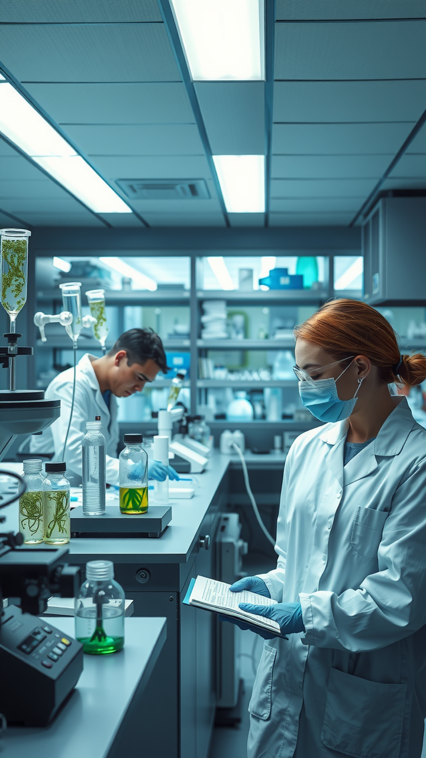

Методы селекции
Селекция микроорганизмов включает методы отбора, гибридизации и мутагенеза. Отбор позволяет выделить штаммы с нужными свойствами. Гибридизация и мутагенез способствуют созданию новых микроорганизмов.

Slide 4

Отбор по фенотипическим признакам
Отбор по фенотипическим признакам — это метод селекции, основанный на выборе микроорганизмов с определёнными внешними характеристиками. Он позволяет быстро получить культуры с нужными свойствами, такими как цвет, форма колоний или скорость роста. Этот метод широко используется в биотехнологии для производства ферментов, антибиотиков и других биологически активных веществ.

Slide 5

Генетические маркеры и их использование
Генетические маркеры — это определённые участки ДНК, которые позволяют идентифицировать организмы с нужными свойствами. Они используются для отбора микроорганизмов с желаемыми характеристиками в процессе селекции. Анализ генетических маркеров ускоряет и повышает точность селекционных работ.

Slide 6
Мутагенез и его роль в селекции
Мутагенез — это процесс возникновения мутаций, случайных изменений в генетическом материале. В селекции микроорганизмов мутагенез используется для получения новых штаммов с полезными свойствами. Это позволяет ускорить процесс создания микроорганизмов, адаптированных к определённым условиям и задачам.

Slide 7
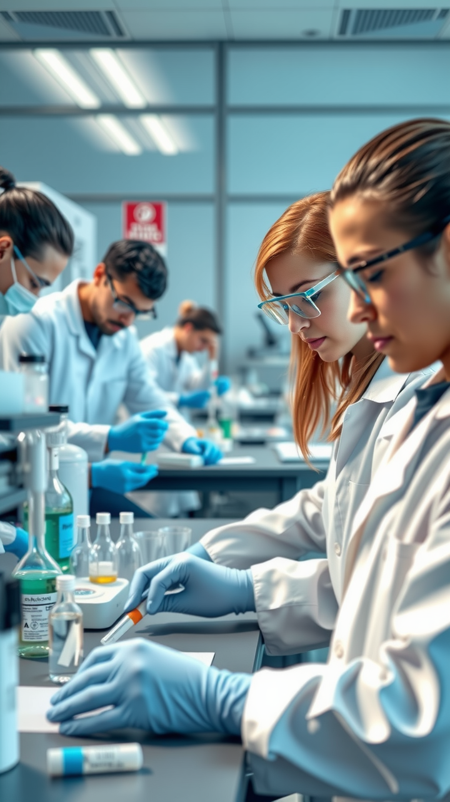
Использование рекомбинации ДНК
Рекомбинация ДНК позволяет создавать новые комбинации генетического материала. Это способствует появлению микроорганизмов с желаемыми свойствами. Метод широко используется в селекции микроорганизмов.

Slide 8
Примеры успешных селекционных проектов
Проект по селекции микроорганизмов для производства антибиотиков позволил создать более эффективные и безопасные препараты. Селекция дрожжей для хлебопекарной промышленности привела к улучшению качества и увеличению срока хранения хлеба. Разработка генетически модифицированных микроорганизмов для очистки окружающей среды показала высокую эффективность в борьбе с загрязнениями.

Slide 9
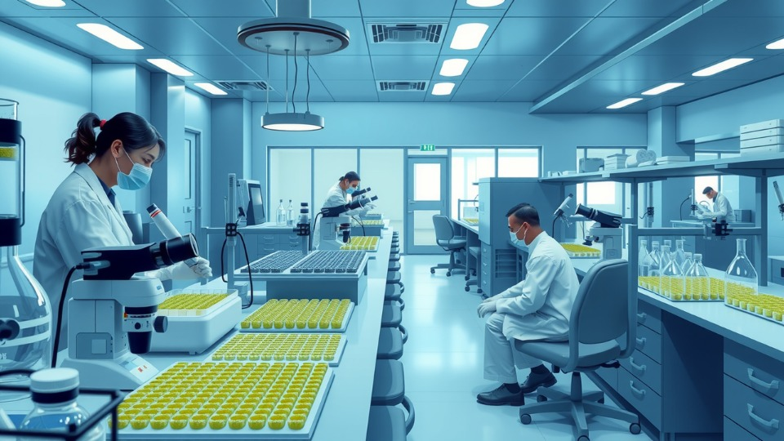

Применение селекции в биотехнологии
Селекция в биотехнологии применяется для создания микроорганизмов с нужными свойствами. Это позволяет разрабатывать новые лекарства, улучшать качество продуктов питания и создавать эффективные биотехнологии в различных отраслях. Благодаря селекции мы можем получать микроорганизмы, способные решать важные задачи в науке и промышленности.

Slide 10

Селекция для производства антибиотиков
Селекция направлена на получение микроорганизмов, способных продуцировать антибиотики. Цель селекции — отбор штаммов с высокой антибиотической активностью и стабильностью. Методы селекции включают мутагенез, отбор и гибридизацию.

Slide 11

Селекция для получения ферментов
Селекция направлена на получение микроорганизмов, способных продуцировать необходимые ферменты. Отбор ведётся по активности и стабильности синтеза ферментов. Методы селекции включают мутагенез, гибридизацию и отбор штаммов с нужными свойствами.

Slide 12
Селекция для создания биоудобрений
Селекция микроорганизмов позволяет создавать биоудобрения, адаптированные к различным условиям. Биоудобрения способствуют улучшению плодородия почвы и повышению урожайности. Они экологически безопасны и эффективны в долгосрочной перспективе.

Slide 13

Этические аспекты селекции микроорганизмов
Селекция микроорганизмов требует соблюдения этических норм, чтобы избежать негативных последствий для окружающей среды и здоровья человека. Важно учитывать потенциальные риски и пользу при выборе объектов и методов селекции. Необходимо ответственно подходить к использованию генетически модифицированных микроорганизмов.

Slide 14
Перспективы развития селекции микроорганизмов
Селекция микроорганизмов открывает новые горизонты в биотехнологии. Перспективные направления — создание более эффективных биопрепаратов, разработка новых методов генной инженерии и получение биоэнергии. Исследования в этой области обещают прорыв в медицине, сельском хозяйстве и экологии.

Slide 15
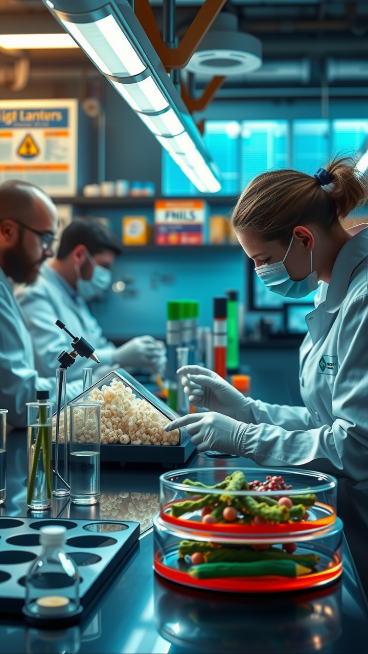
Заключение и выводы
В результате селекции микроорганизмов были получены штаммы с улучшенными свойствами, что позволило повысить эффективность биотехнологических процессов. Основные выводы: селекция — ключевой метод в создании новых микроорганизмов; она открывает широкие перспективы для развития различных отраслей промышленности и медицины. Таким образом, селекция микроорганизмов является важным направлением современной биотехнологии.

